Slide 1
Mini Server Linux
Administrasi Sistem untuk Kebutuhan Internal Institusi
Praktikum Pengelolaan Administrasi & Teknologi Informasi
Kelompok [Nomor] | April 2026

Slide 2
Agenda
01 Studi Kasus & Arsitektur Sistem
02 Boot & Service Management
03 Manajemen Disk & Partisi
04 Keamanan Data: Backup & Recovery
05 Monitoring Sistem
06 Update & Keamanan (Firewall)
07 Layanan Tambahan: Samba File Sharing
08 Masalah & Solusi
09 Kesimpulan
Praktikum PATI | Mini Server Linux
2

Slide 3
Studi Kasus
Sebuah institusi membutuhkan mini server Linux untuk kebutuhan internal
1
Stabil saat boot
2
Aman dari kegagalan disk
3
Dapat dimonitor performanya
4
Selalu up-to-date
5
Siap digunakan oleh banyak pengguna
Solusi: Konfigurasi manual terstruktur untuk administrasi yang presisi
Praktikum PATI | Mini Server Linux
3

Slide 4
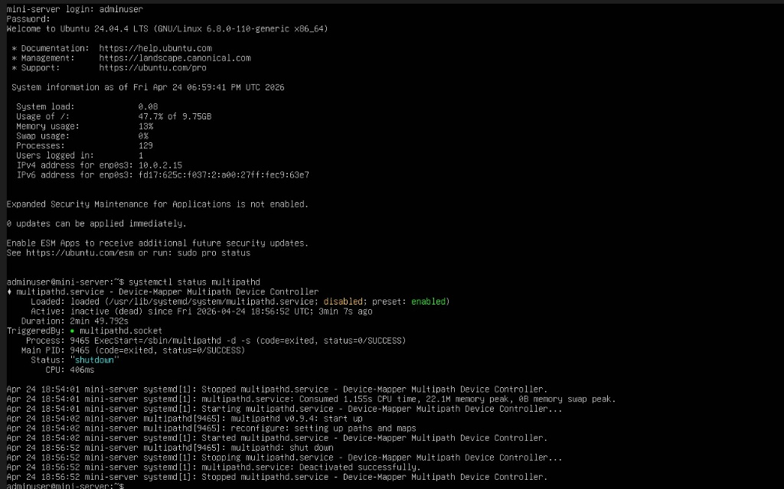
Arsitektur Sistem
Host
Windows 10/11 + SSH Client
Hypervisor
Oracle VirtualBox
Guest OS
Ubuntu Server 24.04 LTS
Kernel
6.8.0-110-generic
Boot Loader
GRUB 2.12
Network
NAT + Host-Only (192.168.56.101)
Disk 1
sda 20 GB (sistem)
Disk 2
sdb 20 GB (data /data)
Praktikum PATI | Mini Server Linux
4

Slide 5
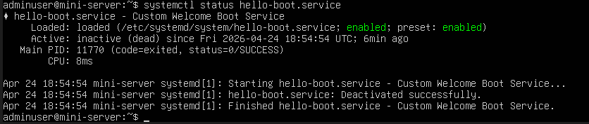
Boot & Service Management
Boot Loader: GRUB 2.12
Kernel: Linux 6.8.0-110-generic
Service dinonaktifkan: multipathd (tidak diperlukan pada VM)
Custom service: hello-boot.service (log saat boot)
hello-boot.service - enabled & executed
multipathd.service - disabled
Praktikum PATI | Mini Server Linux
5

Slide 6
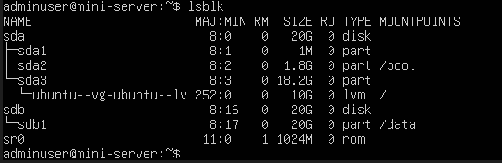
Manajemen Disk & Partisi
Arsitektur 2-Disk
sda (20 GB) - Disk sistem
/boot (sda2) - 1.8 GB
/ root (LVM) - 10 GB
sdb (20 GB) - Disk data
/data (sdb1, ext4) - 20 GB
Pemisahan untuk isolasi kegagalan
Praktikum PATI | Mini Server Linux
6

Slide 7

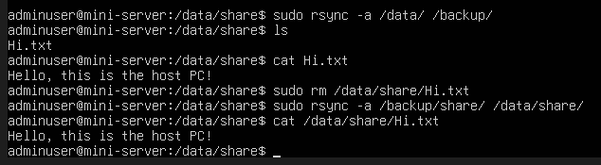
Keamanan Data: Backup & Recovery
Mekanisme: rsync + cron
Backup otomatis: setiap hari jam 02:00 WIB
Cron: 0 2 * * * rsync -a /data/ /backup/
Crontab entry
Simulasi Kegagalan:
1. Buat file via Samba dari Windows
2. Hapus file (sudo rm)
3. Restore: rsync -a /backup/ /data/
4. Verifikasi: data berhasil kembali
Delete + Recovery berhasil
Praktikum PATI | Mini Server Linux
7

Slide 8
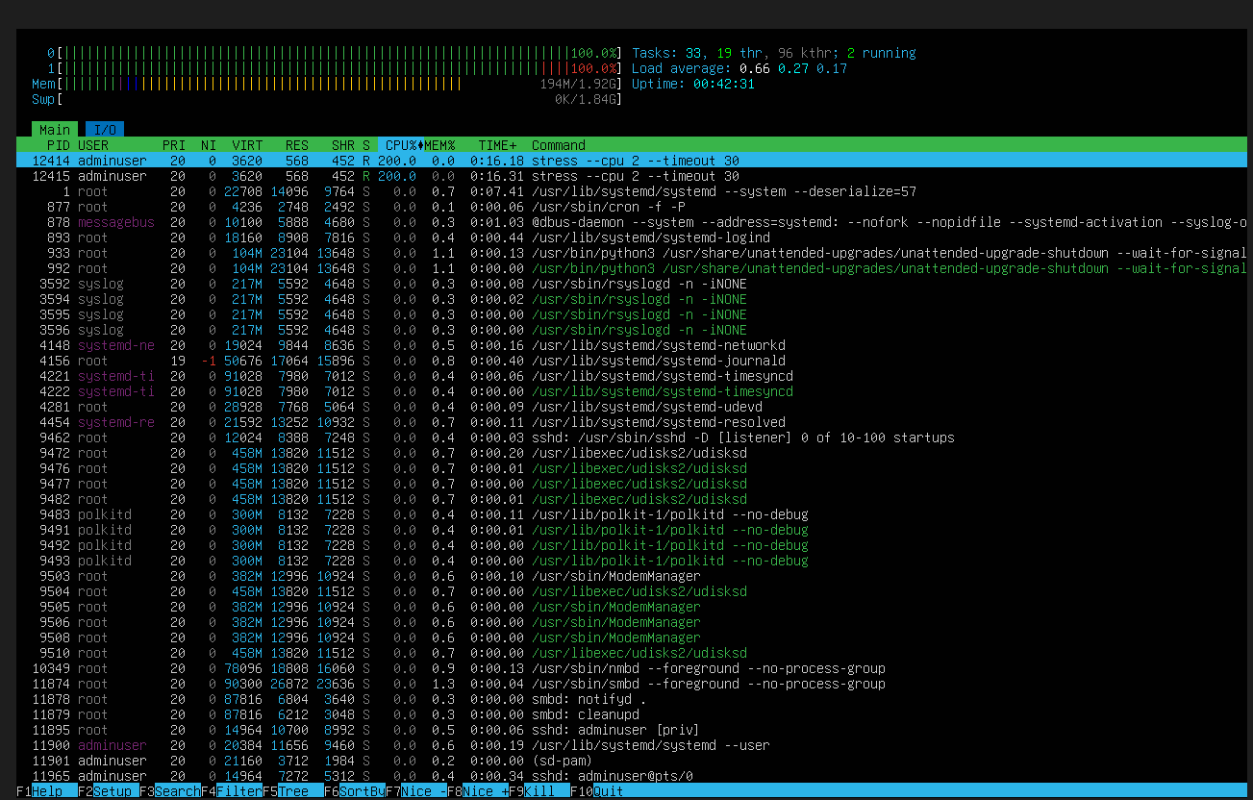
Monitoring Sistem
Stress Test: CPU 100%
Tools: htop, sysstat, stress
Perintah: stress --cpu 2 --timeout 30
Hasil Analisis:
- CPU: 100% pada kedua core
- Load avg: 0.08 -> 0.66
- RAM: stabil 194MB/1.9GB
- Recovery: normal dalam detik
Praktikum PATI | Mini Server Linux
8

Slide 9
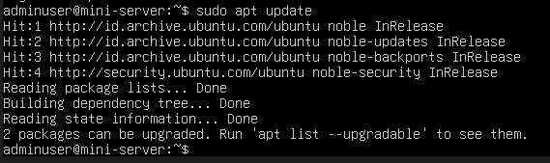
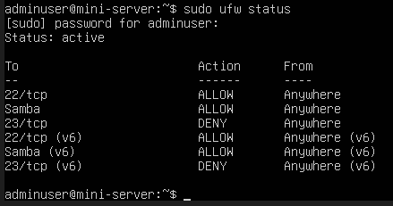
Update & Keamanan (Firewall)
Sistem di-update: apt update && apt upgrade
Firewall UFW - Rules:
22/tcp (SSH) -> ALLOW
Samba -> ALLOW
apt update
23/tcp (Telnet) -> DENY
Telnet ditutup: protokol plaintext, tidak aman
ufw status
Praktikum PATI | Mini Server Linux
9

Slide 10
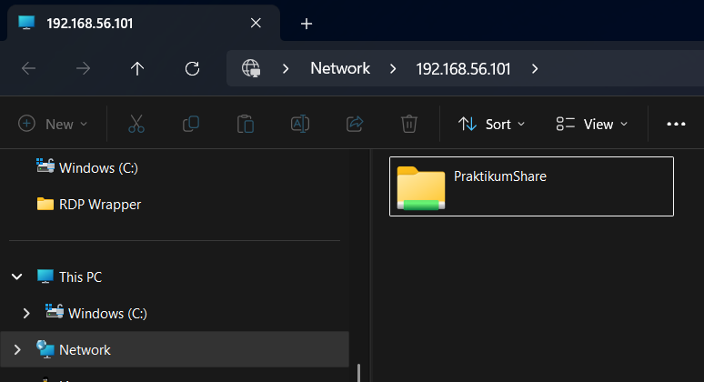

Layanan Tambahan: Samba File Sharing
Opsi B: File Sharing (Samba)
Share: /data/share -> PraktikumShare
Autentikasi: user-level (adminuser)
Akses Windows: \\192.168.56.101
Pengujian:
- File dibuat dari Windows
Windows Explorer -> PraktikumShare
- Terbaca di server Linux
- File sharing dua arah berhasil
Praktikum PATI | Mini Server Linux
10

Slide 11
Masalah & Solusi
MASALAH
SOLUSI
Timezone UTC
->
timedatectl set-timezone Asia/Jakarta
Samba auth ditolak
->
smbpasswd -a adminuser
multipathd warning
->
systemctl disable --now multipathd
/backup belum ada
->
Buat directory secara manual
Praktikum PATI | Mini Server Linux
11

Slide 12
Kesimpulan
1
Boot & service management teridentifikasi dan terkonfigurasi
2
Arsitektur 2-disk dengan partisi sistem dan data terpisah
3
Backup rsync + cron dan recovery berhasil dibuktikan
4
Monitoring CPU via htop + stress test
5
Firewall UFW aktif, Telnet diblokir
6
Samba file sharing berfungsi lintas platform
Seluruh konfigurasi dilakukan secara manual - sepenuhnya terdokumentasi
Praktikum PATI | Mini Server Linux
12

Slide 13
Terima Kasih
Sesi Tanya Jawab
Kelompok [Nomor] | Praktikum PATI 2026

